Slide 1

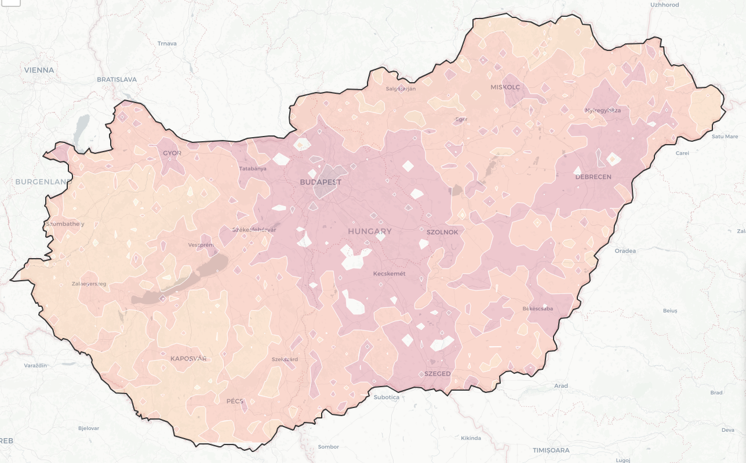
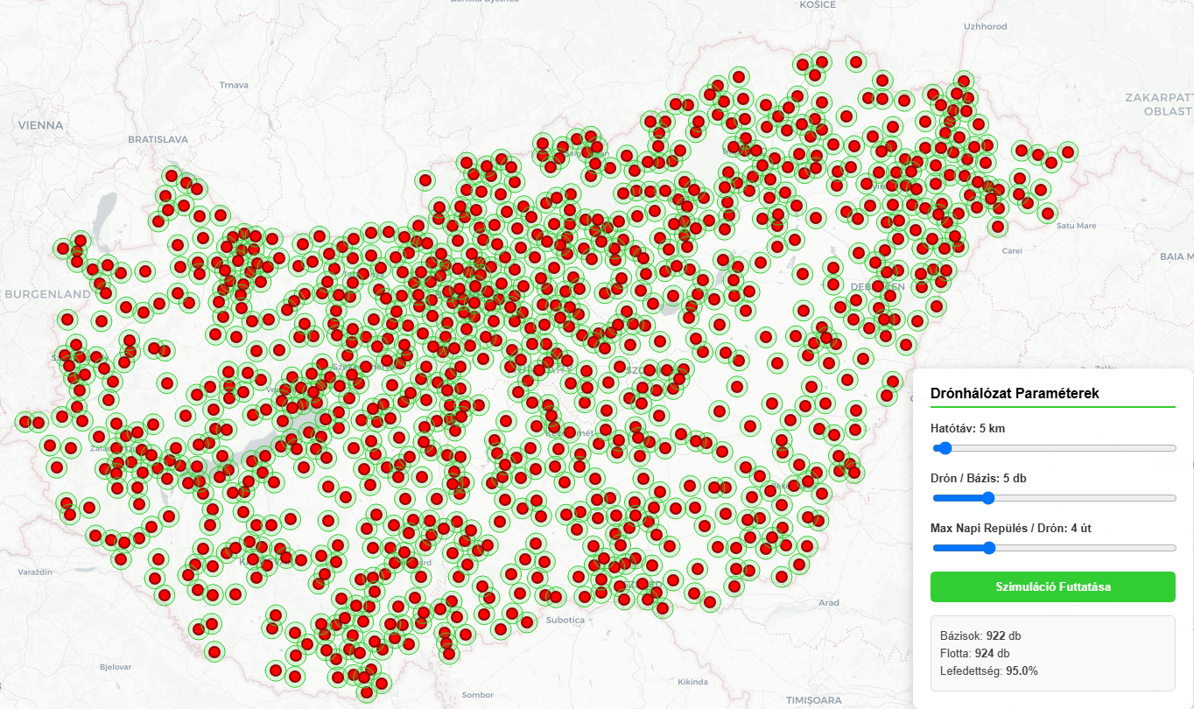
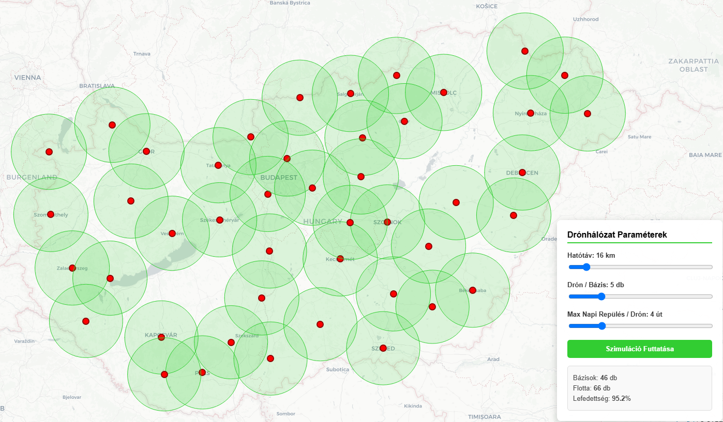
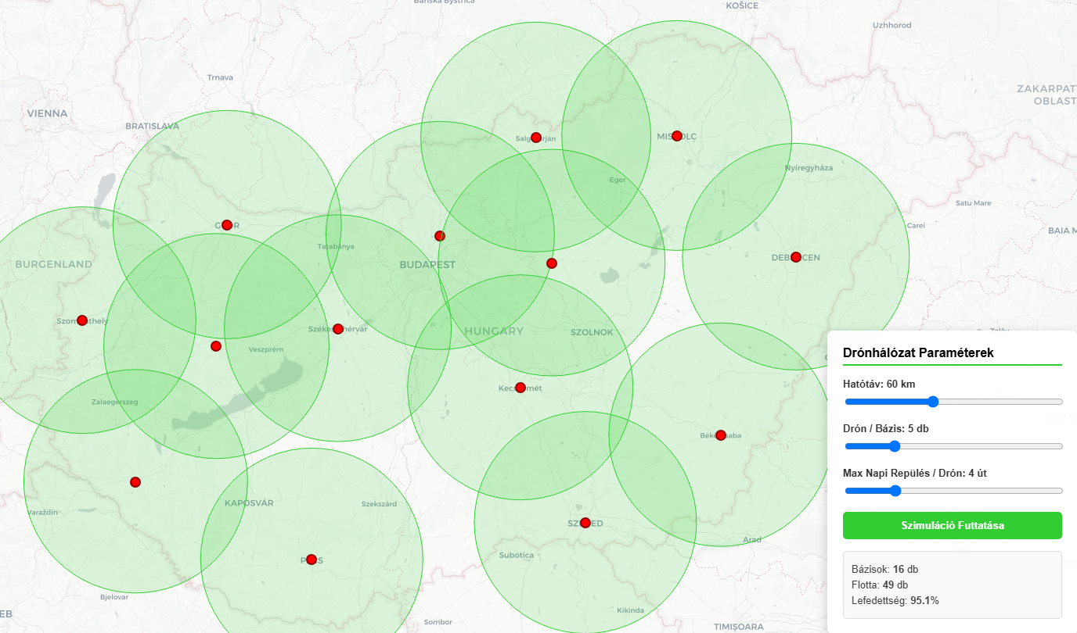
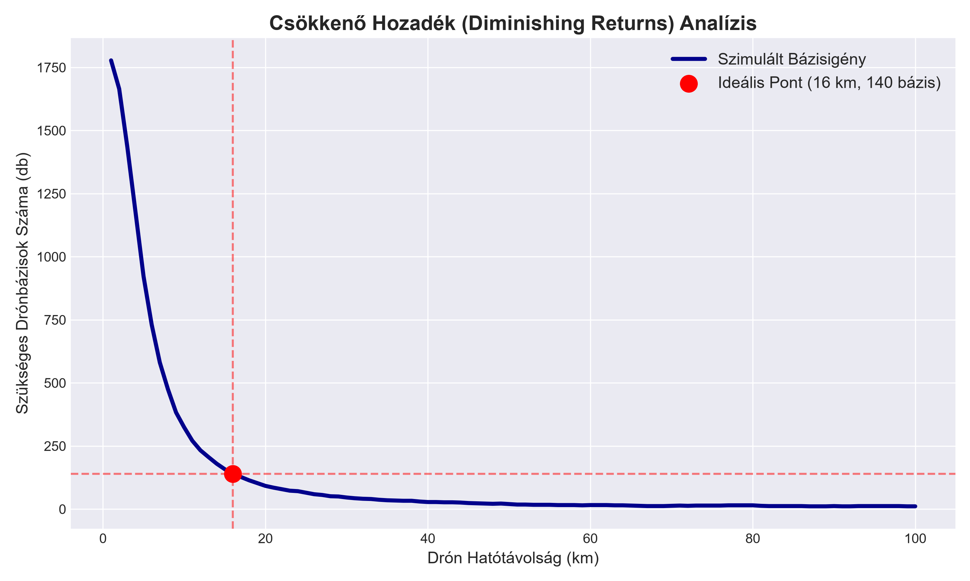
Automata külső defibrillátor (AED) kiszállítása drónnal:
Térinformatikai megoldások és operációkutatási optimalizálás
Automated external defibrillator (AED) delivery by drone:
Geospatial solutions and operations research optimization
Szerzők: Veres Zoltán, Dr. Takács István
Tokaj-Hegyalja Egyetem, Lorántffy Intézet
E-mail: veres.zoltan@unithe.hu
Authors: Zoltán Veres, Dr. István Takács
University of Tokaj, Lorántffy Institute
E-mail: veres.zoltan@unithe.hu
Absztrakt
A szívmegállás túlélési esélyének növelésére ígéretes megoldás az automata külső defibrillátorok (AED) drónokkal történő kiszállítása. Kutatásunk célja megtervezni egy Magyarországot lefedő, AED-ket szállító drónhálózatot. Ehhez készítettünk egy adatbázist, mely tartalmazza a postacímeket, a népesség számát és geográfiai koordinátáit. A megfelelő drón és ezáltal a hatósugár (és hasznos teher) kiválasztása három paraméter mentén lett súlyozva többszempontú döntéselemzéssel (MCDA): Végsebesség (0.5), hatótáv (0.2), súly (inverz 0.2) és hasznos teher (0.1). A demográfiai eloszlást izoband vonalak képében jelenítettük meg és GeoTiff fájl segítségével ellenőriztük az eredményünket szemrevételezéssel. A drónbázisok elhelyezését egy kapacitáskorlátos mohó algoritmus optimalizálta az éves hazai esetszámok (63 000 / év) térbeli eloszlása alapján. Interaktív webes szimulációnk igazolja: 30 km-es hatótávú drónok alkalmazásával kevesebb, mint 50 bázis is elegendő az országos AED igények legalább 95%-ának lefedésére.
Interaktív szimuláció!
Interactive simulation!
Abstract
To improve survival rates after cardiac arrest, delivering automated external defibrillators (AEDs) with drones could be an effective solution. Our study focuses on designing a Hungary-wide AED delivery drone network. For this purpose, we designed a database that contains the postal codes, the population count, and their geographical coordinates. The appropriate drone and thus the operational range (and payload) selection was made by weighting three parameters with multi-criteria decision analysis (MCDA): Top speed (0.5), operational range (0.2), weight (inverted 0.2), and payload (0.1). Demographic distribution was visualised with isoband lines and cross-checked visually with the help of a GeoTiff file. The placement of the drone bases was optimised by a capacity-constrained greedy algorithm based on the distribution of the yearly cases (63 000 / year). Our interactive web-based simulation demonstrates that with a 30 km operational radius, fewer than 50 bases are sufficient to cover at least 95% of the country’s demand.
Módszertan
A kutatás egy adatvezérelt keretrendszerre épül, amely a térinformatikát és az operációkutatást ötvözi négy fő lépésben.
Térinformatikai (GIS) modellezés: Magyarország eloszlását irányítószám-szintű demográfiai adatok alapján határoztuk meg, melyeket izoband sűrűségi zónák segítségével térképeztünk fel. A modelt egy 100 méteres felbontású raszteres (GeoTiff) népsűrűségi adatbázissal validáltuk.
Többszempontú döntéselemzés (MCDA): A feladathoz a legalkalmasabb drón kiválasztását egy súlyozott pontozórendszerrel vittük véghez. A model a végsebességet (50%), a hatótávot (20%), biztonságot és kezelést segítő maximális felszállótömeget (inverz 20%) és a hasznos terhet (10%) vette figyelembe.
Hálózat-optimalizálás: A bázisok elhelyezését, létesítmény-elhelyezési problémaként (Facility Location Problem) közelítettük meg. Kapacitáskorlátos mohó algoritmust (Greedy algorithm) alkalmaztunk, melyet az évi becsült 63 000 hazai eset népességre vetített eloszlása alapján minimalizálta a szükséges bázisok számát.
Interaktív szimuláció: Web alapú térképes döntéstámogató rendszert (dashboard) fejlesztettünk, amely valós időben számolja újra a hálózat lefedettségét a bemeneti paraméterek (hatótávolság, drón és bázis kapacitás) alapján.
Methodology
The research is based on a data-driven framework, which combines geographical information systems (GIS) in four steps:
GIS modeling: We determined the distribution of Hungary's population based on postal-code level demographic data, which were visualised with isobands. The model was visually cross-referenced with a 100 meter resolution raster (GeoTiff) population density dataset.
Multi-criteria decision analysis (MCDA): We selected the most suitable drone for the task using a weighted scoring system. The model considered top speed (50%), operational range (20%), maximum take-off weight – safety and handling – (inverted 20%), and payload capacity (10%).
Network optimisation: We approached the placement of the drone bases as a facility location problem. By utilising a capacity-restrained greedy algorithm to minimise the number of required drone bases, based on the population-weighted distribution of an estimated 63 000 annual domestic cases.
Interactive simulation: We developed a web-based map-driven decision support system (dashboard) that recalculates network coverage in real-time based on input parameters (operational range, drone and base capacity).
Eredmények
Results
Konklúzió
Conclusion
Matematikai optimum: A hálózat optimalizálása során a csökkenő hozadék (diminishing returns) elve egyértelműen megmutatkozik a drónok hatótávja és a bázisigény között. Az ideális egyensúlyi pont (sweet spot) 16 km-es hatótávolságnál található.
Infrastrukturális igény: Ezen a ponton az országos AED-kereslet 95%-os lefedéséhez 140 drónbázis telepítése szükséges.
Végső verdikt: Egy kisméretű, 16-20 km hatósugarú eszközökre (pl. VTOL technológiára) épülő, adatvezérelt drónhálózat logisztikailag és pénzügyileg is kivitelezhető, reális megoldást nyújthat a hazai hirtelen szívmegállások túlélési láncának forradalmasítására.
Mathematical optimum: During network optimisation, the principle of diminishing returns is clearly evident between the drones' operational range and the required number of bases. The ideal equilibrium point (sweet spot) is located at the 16 km operational radius.
Infrastructure requirements: At this point, deploying 140 drone bases is enough to achieve 95% coverage of the national AED demand.
Final verdict: A data-driven drone network based on small-scale UAVs with a 16–20 km operational radius (e.g., VTOL technology) offers a logistically and financially feasible, realistic solution to revolutionise the national chain of survival for sudden cardiac arrests.
Források / Sources
Projekt kód repozitóriuma - GitHub: https://github.com/ARTidas/DroneDefibrillator
Helységlista - KSH: https://www.ksh.hu/apps/hntr.egyeb?p_lang=HU&p_sablon=LETOLTES
Drónok - DataVerse: https://dataverse.no/dataset.xhtml?persistentId=doi:10.18710/L41IGQ
Népsűrűség ellenőrzése: HDX - https://data.humdata.org/dataset/worldpop-population-counts-2015-2030-hun
Geográfiai koordináták - Nominatim API: https://nominatim.org/
Éves esetek száma – EgészségKalauz.hu : https://www.egeszsegkalauz.hu/extra-ajanlo/a-magyar-emberek-fele-sziv-es-errendszeri-betegseg-miatt-veszti-eletet-hogyan/cz5jnx4

